Slide 1
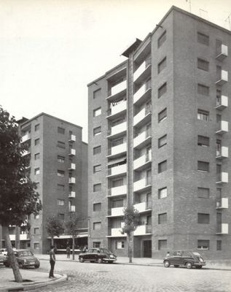
Una dona del barri Seat
Centre de Barri Font de la Guatlla
Las viviendas de la Seat
Núria Burguillos
12 d’abril 2011

Slide 2
L’entorn i la seva denominació
La Marina: barri de l’antic municipi de Sants de 1839-1897, quan Sants s’annexiona a la ciutat de Barcelona.
La Zona Franca: projecte de Port Franc (1924) i requalificació de la zona per a destinar el territori a ús industrial (1965).
La Marina: actualment barri del Districte de Sants-Montjuïc. Restitució de l’antiga denominació com a conseqüència de les reivindicacions dels veïns.

Slide 3
Els principals barris de La Marina
Històrics
Can Tunis (documentat 1159)
Port (1030 esglèsia-expansió finals del segle XIX)
Barriada Nova de Port (Santiveri) i Plus Ultra (anys 20)
Les cases Barates (1929)
Nous
Can Clos (1952)
El Polvorí (1953)
Viviendas Seat (1953-1955) i Cooperativa de Viviendas “Virgen de Núria (1963)
Massificació i especulació
Les Estrelles Altes (1967)

Slide 4
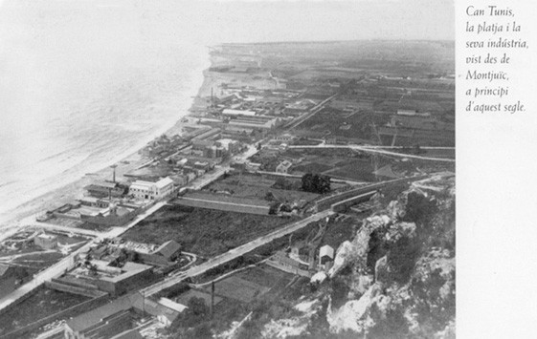
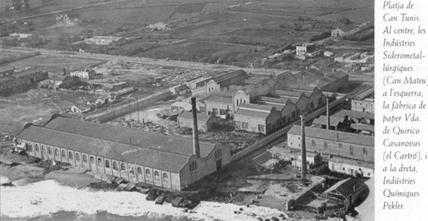
Abans de 1950 coexistència d’activitats econòmiques
Agricultura
Pesca
Indústria

Slide 5
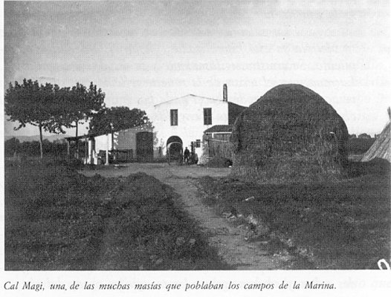
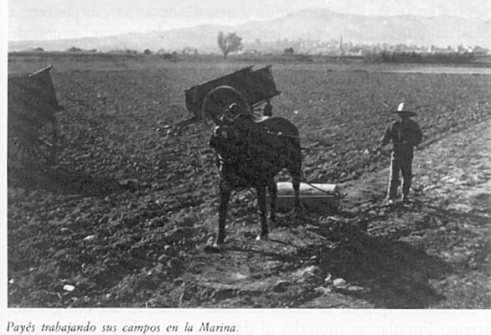
Agricultura

Slide 6
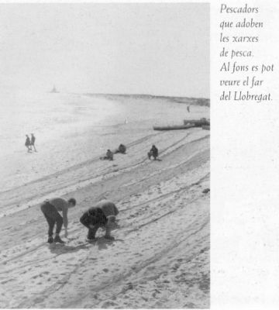
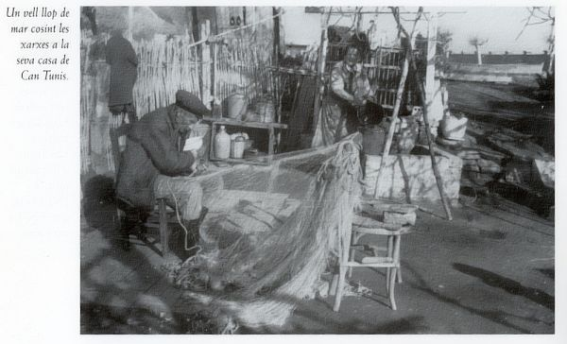
Pesca

Slide 7
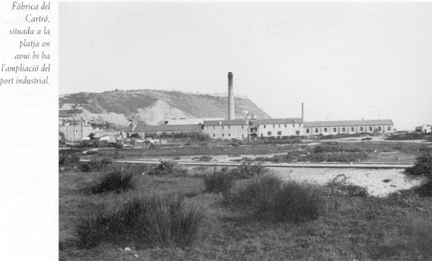
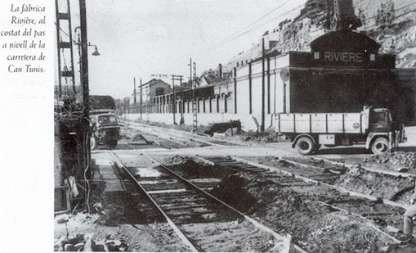
Indústria

Slide 8
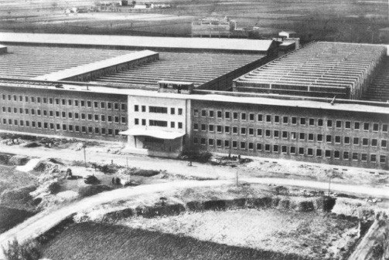
La SEAT

Slide 9
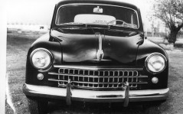
L’empresa SEAT
9 de maig de 1950, constitució de la SEAT.
Inauguració real, el 5 de juny de 1953, inauguració “oficial”, el 5 d’octubre de 1955, amb la presència del dictador Francisco Franco.
13 de novembre 1953, modelo 1400,
primer cotxe de la factoria.

Slide 10
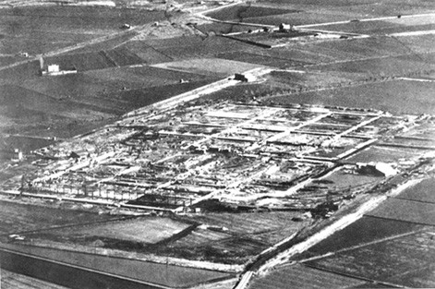
La factoria SEAT durant la seva construcció (1951)

Slide 11
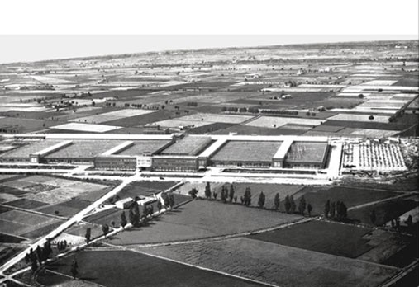
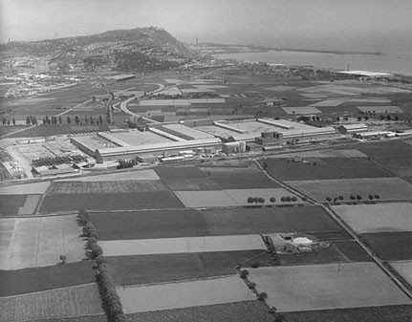
La factoria al mig dels camps de la Marina
1954 1961

Slide 12
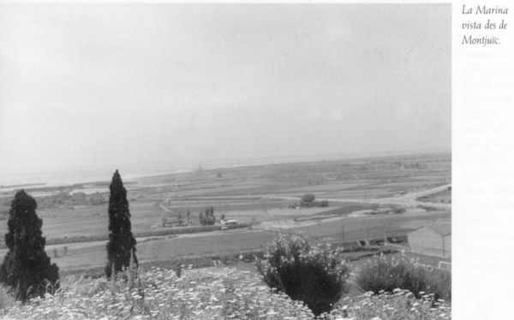
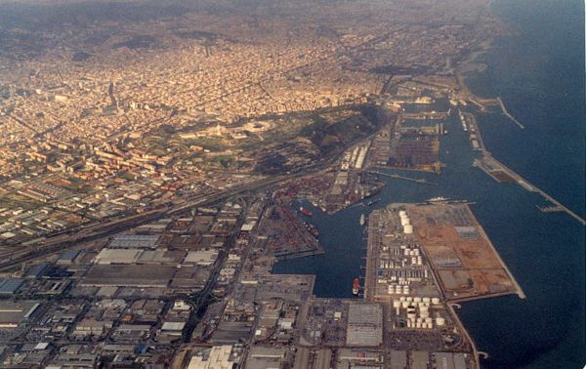
Transformació del paisatge per les decisions preses per les Autoritats: Projecte de Port Franc (1924) i requalificació urbanística per a destinar el territori a ús industrial (1965): expropiacions terres

Slide 13
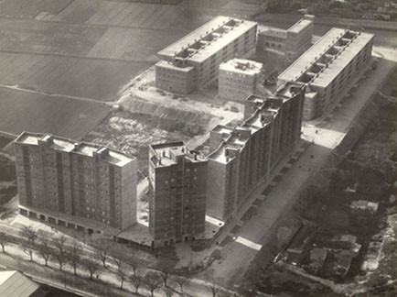
Las Viviendas de la Seat
Inici de les obres 1953.
Inaguració “oficial” del barri,
5 d’octubre 1955, pel dictador
Francisco Franco, i lliurament
dels primers 500 pisos.
L’expansió del barri acaba
l’any 1971.
Total 1.734 habitatges construïts.
Venda dels pisos 1978-1982 (abans lloguer, després propietat).

Slide 14
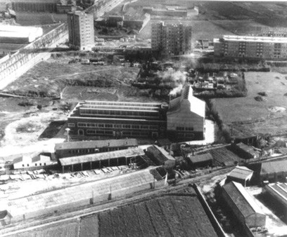
Característiques del barri
Neix per iniciativa de les
altes instàncies del
Govern franquista.
Els primers edificis es van
construir sense atendre els
requeriments urbanístics
de l’autoritat municipal (1953).
6 anys després l’Ajuntament requerí l’empresa perquè legalitzés les obres.

Slide 15
Concepció “ideològica” del barri
- Configuració aquitectònica innovadora , amb blocs alts i espais lliures al nivell del carrer: representació del progrés industrial que prometia la política del règim franquista, i de la modernitat que s’associava a la puixança econòmica.
- Estructura introvertida, tancada en ella mateixa: propòsit polític i social, només destinat als seus treballadors, el barri SEAT es desentén de manera deliberada del seu entorn inmediat i s’obre només al seu interior.

Slide 16
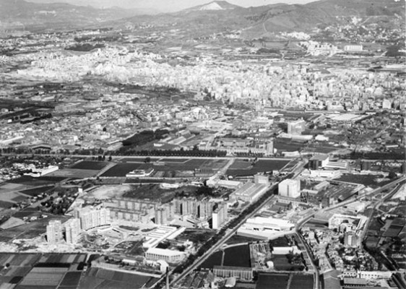
El barri i el seu entorn

Slide 17
Simbologia del barri
Amb la presència directa de Franco al barri es volia demostrar que el règim franquista proveïa generosament casa i feina –és a dir, benestar- als obrers (“productors”), que demostressin “fidelitat i adhesió sinceres”.

Slide 18
El “paisatge” del barri
El barri dibuixa un paisatge propi, absolutament diferenciat de tot el que té a la vora, representació en fons i en forma dels criteris polítics i ideològics que el van construir.

Slide 19
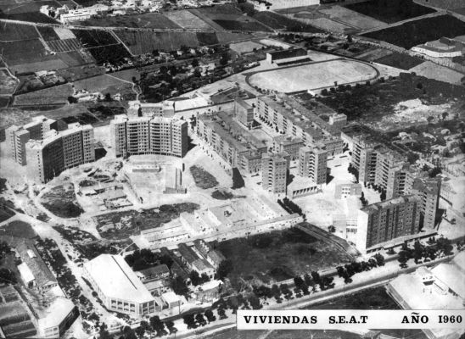
El barri l’any 1960

Slide 20
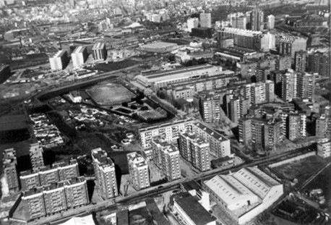
La Cooperativa de Vivendas “Virgen de Núria”, creada el 1963

Slide 21
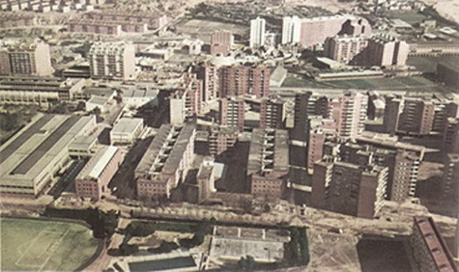
El barri amb l’expansió dels anys 70

Slide 22
Els “avantatges” de viure al barri
Al barri hi havia escoles per a nois i per a noies, llar d’infants, camp d’esports, local social, cooperativa, botigues, dispensari mèdic, església i comissaria de policia. Fins i tot els treballadors solters tenien un edifici reservat, perquè el “celibat” no fos un impediment per poder gaudir de tots aquests “avantatges”.
EL PATERNALISME EMPRESRIAL PROCURAVA
EL QUE CALGUÉS A CANVI DE
TREBALLAR I CREURE

Slide 23
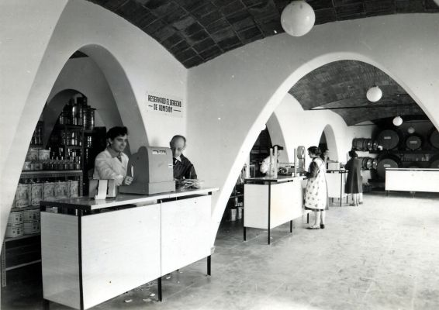
“La cope”

Slide 24
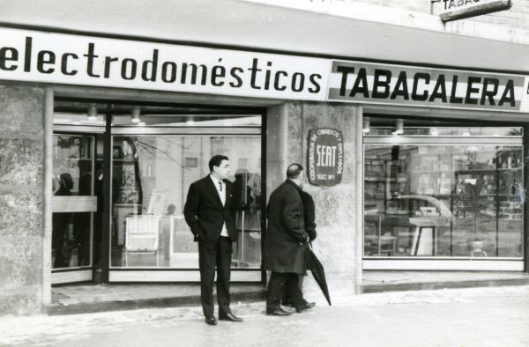
i altres botigues ...

Slide 25
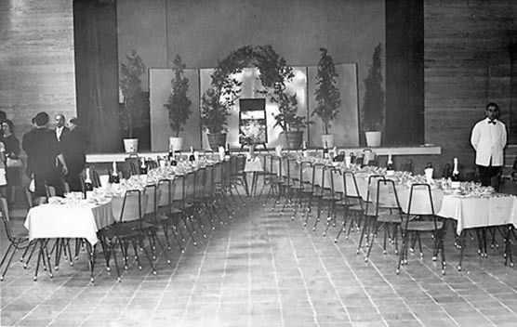
Local social (1956)

Slide 26
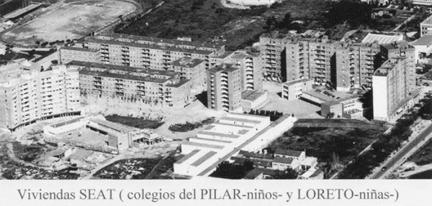
Escoles

Slide 27
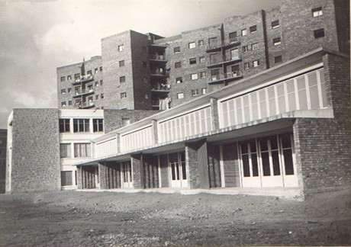
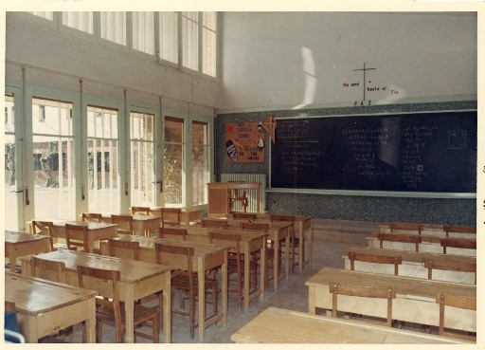
Edificis (nois i noies)

Slide 28
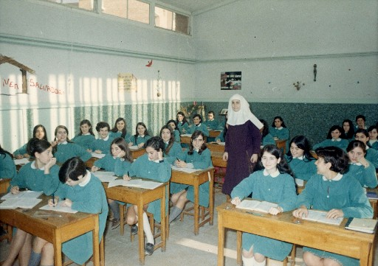
Uniformes

Slide 29
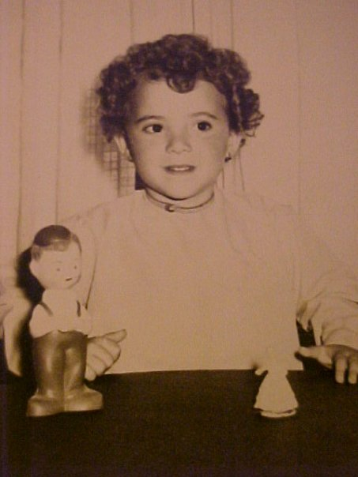
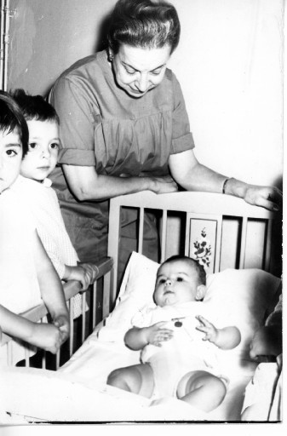
Llar d’infants

Slide 30
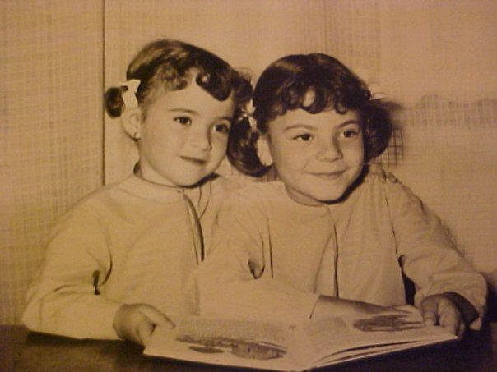
El parvulari

Slide 31
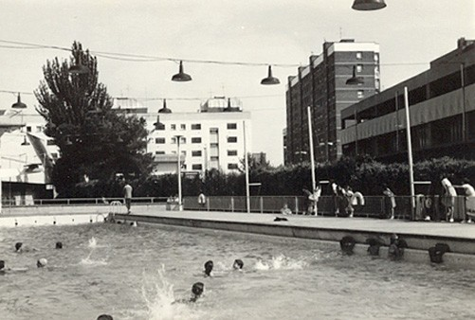
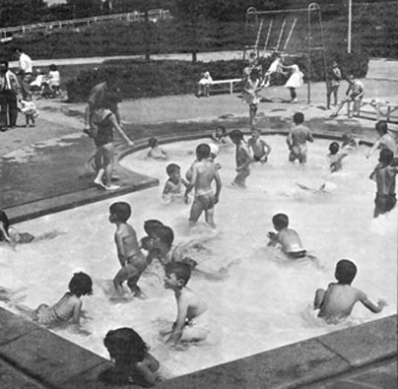
Camp d’esports (piscines)

Slide 32
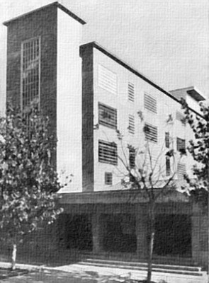
Dispensari mèdic (1964), carrer Energía

Slide 33
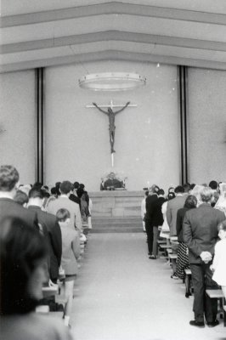
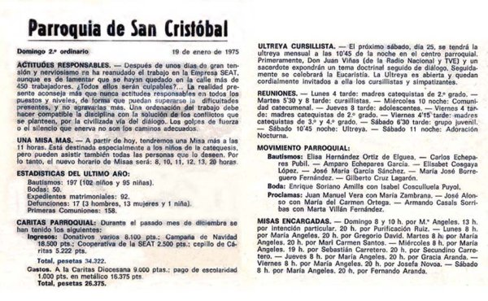
La parròquia

Slide 34
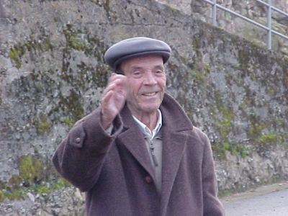
El barri i la meva família
El meu pare va ingressar a
la “companyia” el 6 de maig
de 1952. Primer va
treballar al magatzem
de materials per a
la construcció dels tallers.
Acabades les obres de construcció va continuar treballant-hi al magatzem de manteniment, entre albarans i llibres de registre de tot allò que calia per al funcionament de la factoria.
Va continuar treballant a l’empresa fins que es va jubilar.

Slide 35
El meu pare i el 600
“Un dia de 1957 van portar al magatzem de manteniment on treballava en Francisco un dels primers exemplars del nou model que es produïa a la fàbrica, el SEAT 600. Al magatzem hi havia la bàscula on es pesaven els camions que carregaven materials i en Francisco, responsable de l’aparell, mesurà el pes que feia el primer d’aquells nous cotxes davant l’atenta mirada del director i dels alts responsables de la companyia”.
Font: Passejades per la història dels barris de Sants-Montjuïc. El teatre mecànic (pàg. 102).

Slide 36
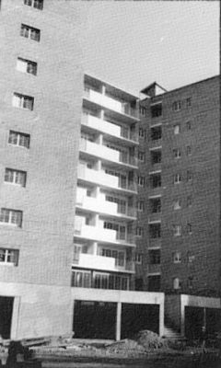
Els “nostres pisos”: porteria de la “Y” del carrer Mecànica (1959-1968) i “bloc 19”, 7è 1a, del carrer Alts Forns (1968-ara)

Slide 37
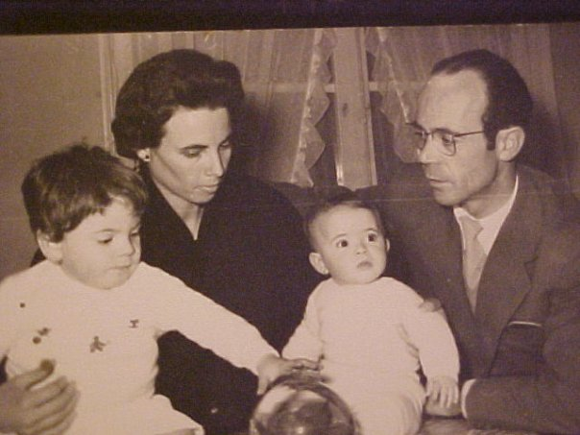
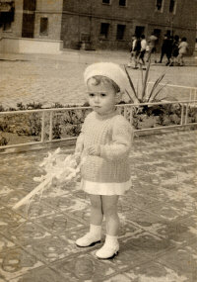
Una família “seàtica”

Slide 38
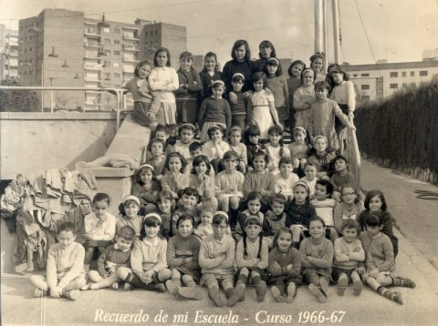
Al camp d’esports amb les companyes del “cole”

Slide 39
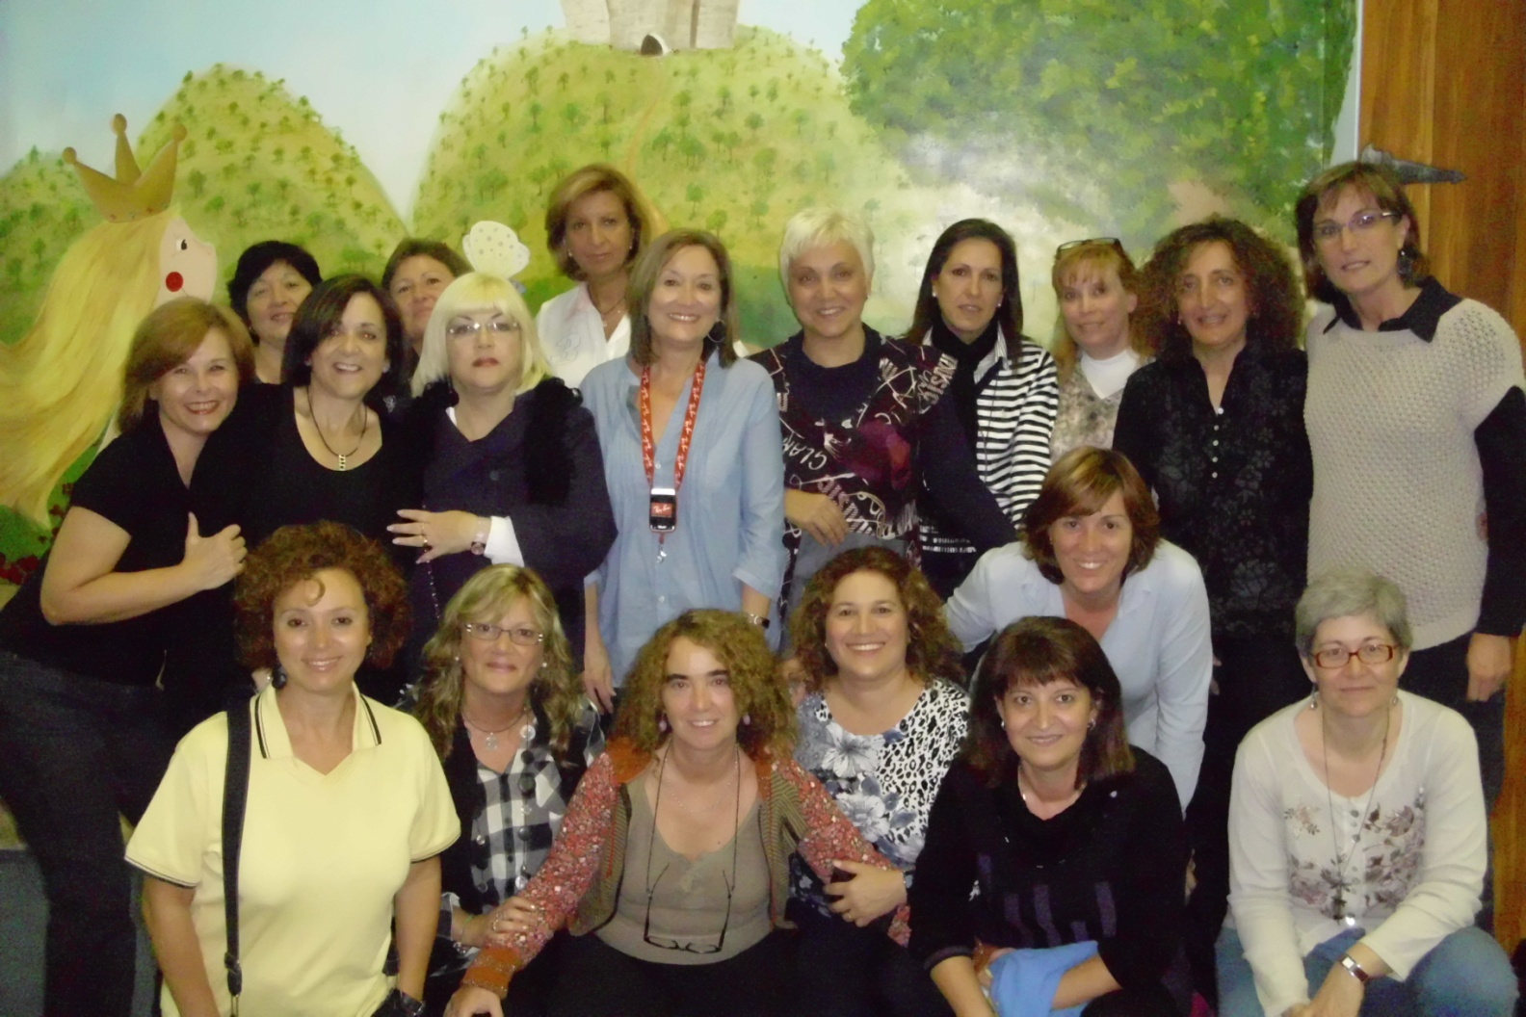
Amb les companyes del “cole” en el nostre 50 aniversari (fa “dos dies”)

Slide 40
Fonts i bibliografia
Arxiu Municipal del Districte de Sants-Montjuïc
Centre de Documentació Històrica Montjuïc-La Marina
Arxiu família Burguillos Medina
Web “Recuerdos de una época” http://www.lamarina-zonafranca.com/
Publicacions de l’Arxiu Municipal del Districte de Sants- Montjuïc
La Zona Franca (Conèixer el Districte de Sants-Montjuïc, 7)
Una història de La Marina de Sants. Vides paral·leles (2007)
Passejades per la història dels barris de Sants-Montjuïc. El teatre mecànic (2008)

